Slide 1



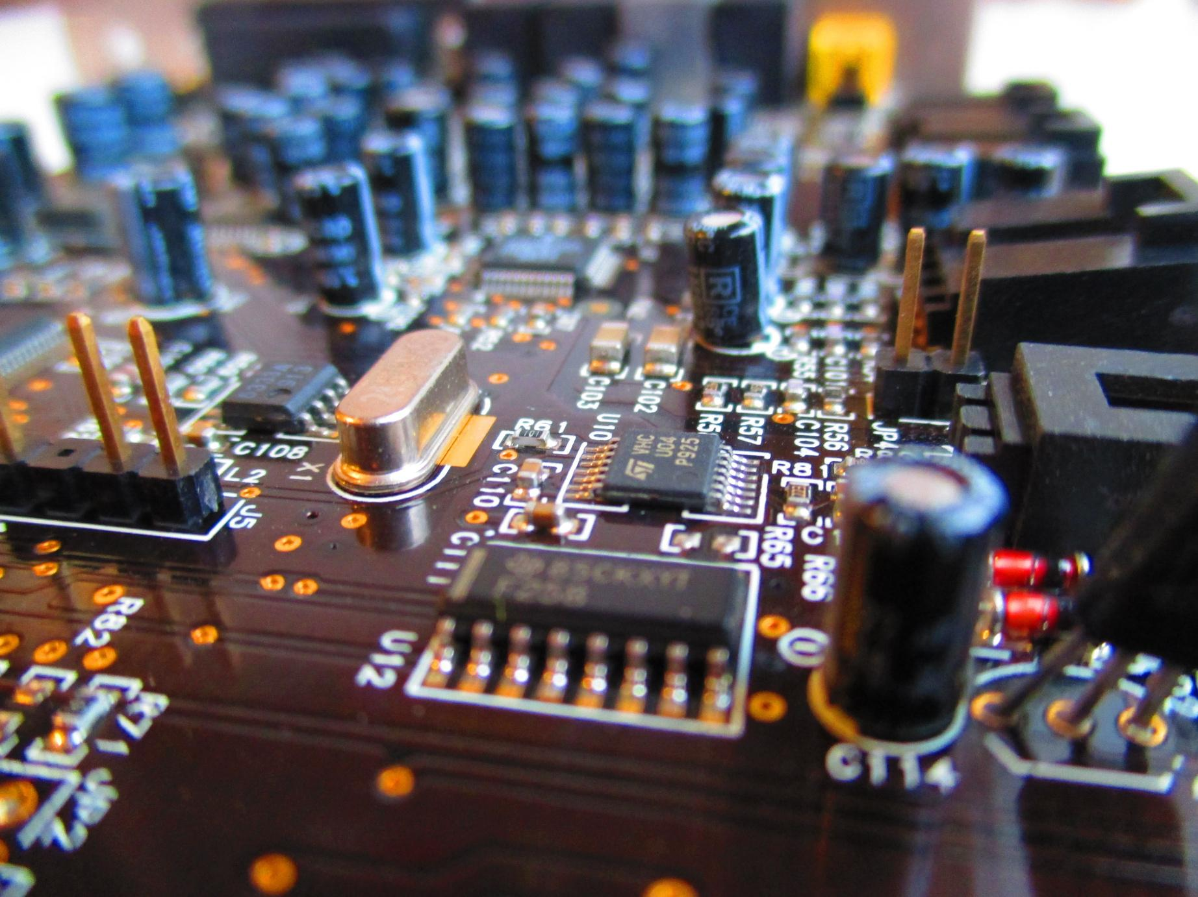

Organización computacional
Diseño de Lógica y Bloques Combinacionales
Circuitos de control - Sumador - Restador - Multiplicador
Auxiliar: Dilan Suy
Escuela de Ingeniería de Ciencias y Sistemas
Facultad de Ingeniería
Universidad de San Carlos de Guatemala
Sección: “A”

Slide 2


Organización computacional
01
Introducción al tema
06
Videos
02
Circuitos de control
07
Lectura explicativa
Agenda
03
Sumador
08
Prueba corta
04
Restador
09
Dudas
05
Multiplicador
Agregar el Link de lo que se requiera

Slide 3
Competencias a desarrollar
Pensamiento lógico y analítico
Capacidad de resolución de problemas técnicos
Capacidad para aplicar razonamiento lógico en la construcción y análisis de circuitos combinacionales como sumadores, restadores, multiplicadores y circuitos de control.
➤ Ejemplo: diseñar una unidad aritmética funcional con base en sumadores y restadores.
Habilidad para identificar y resolver problemas prácticos en sistemas digitales mediante el diseño e implementación de circuitos con compuertas lógicas.
➤ Ejemplo: implementar un multiplicador binario usando bloques básicos.

Slide 4
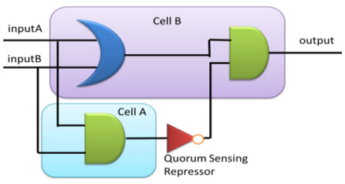

Circuitos de Control
Los circuitos de control en lógica combinacional son responsables de gestionar el flujo de datos y operaciones dentro de un sistema digital, determinando qué operaciones se realizan y cuándo.
Circuitos de control

Slide 5

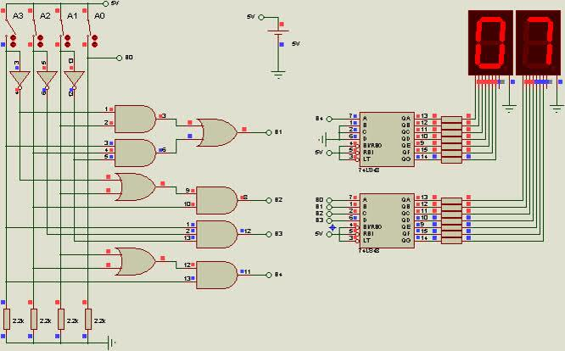
Características:
Aplicaciones:
No poseen memoria; las salidas dependen únicamente de las entradas actuales.
Utilizan puertas lógicas para implementar funciones booleanas.
Selección de operaciones en unidades aritmético-lógicas (ALU).
Control de rutas de datos en procesadores.
Gestión de señales en sistemas de comunicación.

Slide 6


Sumador
Restador
Un sumador es un circuito combinacional que realiza la adición de números binarios.
Semisumador: Suma dos bits y produce una suma y un acarreo.
Sumador completo: Suma tres bits (incluyendo un acarreo de entrada) y produce una suma y un acarreo de salida.
Sumador en serie: Conecta múltiples sumadores completos para sumar números de varios bits.​
Un restador es un circuito combinacional que realiza la sustracción de números binarios.​
Semirestador: Resta dos bits y produce una diferencia y un préstamo.
Restador completo: Resta tres bits (incluyendo un préstamo de entrada) y produce una diferencia y un préstamo de salida.
Restador en serie: Conecta múltiples restadores completos para restar números de varios bits.​
sumador y restador de 2 números

Slide 7

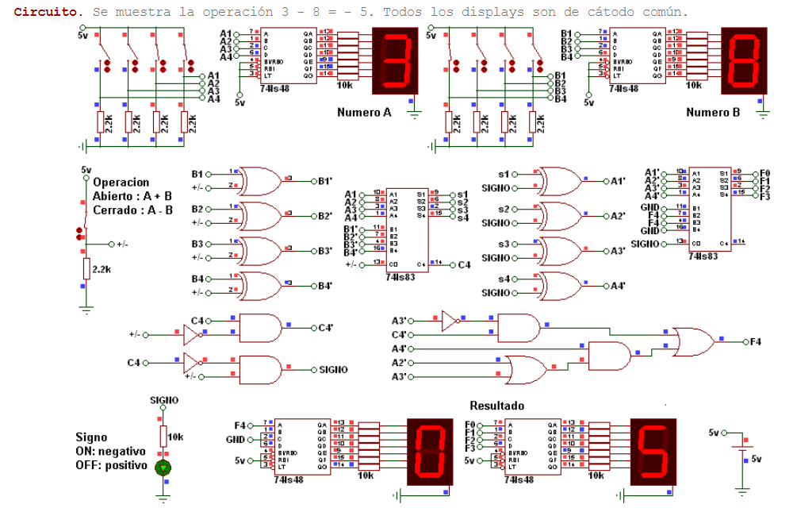
Aplicaciones
Sumador:
Restador:
Operaciones aritméticas en procesadores.
Cálculo de direcciones en memoria.
Implementación de contadores.​
Operaciones aritméticas en procesadores.
Cálculo de diferencias en sistemas de control.
Implementación de contadores decrecientes.​

Slide 8


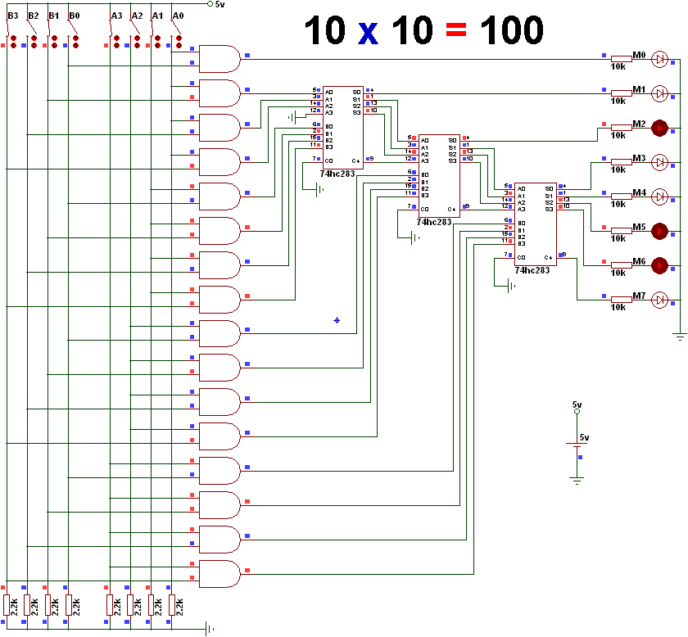

Multiplicador
Un multiplicador es un circuito combinacional que realiza la multiplicación de números binarios.​
Funcionamiento:
Genera productos parciales desplazados y los suma para obtener el resultado final.
Puede implementarse mediante sumadores y desplazadores.​

Slide 9
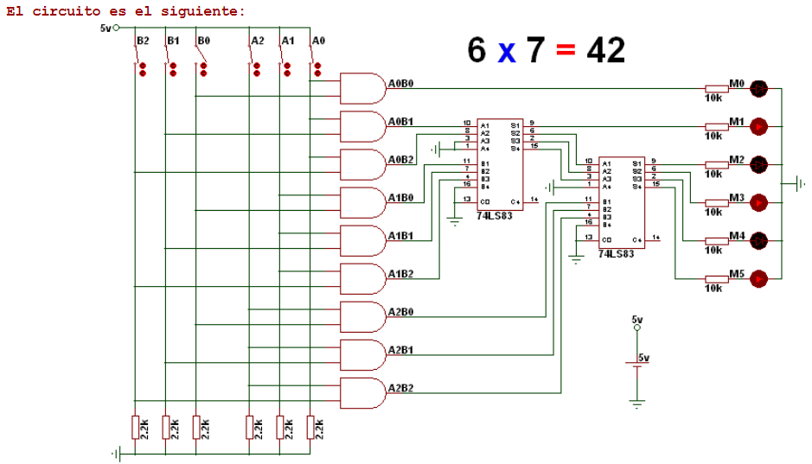
Aplicaciones del multiplicador
Operaciones aritméticas en procesadores.
Procesamiento de señales digitales.
Cálculos en sistemas de control y automatización.​
Multiplicador de 3 bits

Slide 10

Conceptos claves aprendidos
Circuitos de Control
Determinan el flujo de datos y las operaciones a ejecutar en un sistema digital.
Se basan en lógica combinacional sin memoria.
Incluyen elementos como multiplexores, decodificadores y señales de control.
Sumador
Realiza la operación de suma entre números binarios.
Restador
Ejecuta la sustracción binaria entre dos valores.
Funciona mediante préstamo en lugar de acarreo.
Puede implementarse mediante la suma del complemento a dos.
Multiplicador
Realiza la multiplicación de números binarios mediante sumas sucesivas y desplazamientos.
Fundamental en procesamiento digital de señales y sistemas embebidos.

Slide 11

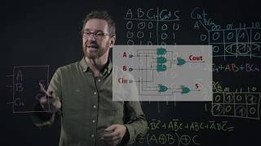
Videos

Slide 12


Valores y Actitudes
Responsabilidad
La responsabilidad implica cumplir con las tareas asignadas de manera oportuna, precisa y con alto sentido de la calidad. En el contexto del diseño de circuitos, esto se refleja en la entrega puntual de simulaciones, diagramas y prototipos funcionales, verificando siempre que cumplan con los estándares técnicos y requisitos establecidos.
¿Cómo aplicarlo?
Planificar adecuadamente cada etapa del diseño para evitar retrasos.
Revisar minuciosamente los circuitos antes de su implementación o presentación.
Asumir con seriedad la corrección de errores y la mejora continua en cada proyecto técnico.
link Video motivacional

Slide 13




Referencias
Engineer Thileban Explains
Oscar I. Botero H.
Wilaeba Electronica

Slide 14




Organización Computacional
¡Gracias por su atención!

